Slide 1
ALGORİTMA
NBP103 PROGRAMLAMA TEMELLERİ
Öğr. Gör. Mahmut KILIÇASLAN

Slide 2
ALGORİTMALARDA KULLANILAN OPERATÖRLER
Matematiksel Operatörler
Karşılaştırma Operatörleri
Mantıksal İşlem Operatörleri

Slide 3
Matematiksel İşlemler
Operatör | Anlamı
+ | Toplama
- | Çıkarma
* | Çarpma
/ | Bölme
% | Mod Alma
^ | Üs Alma

Slide 4
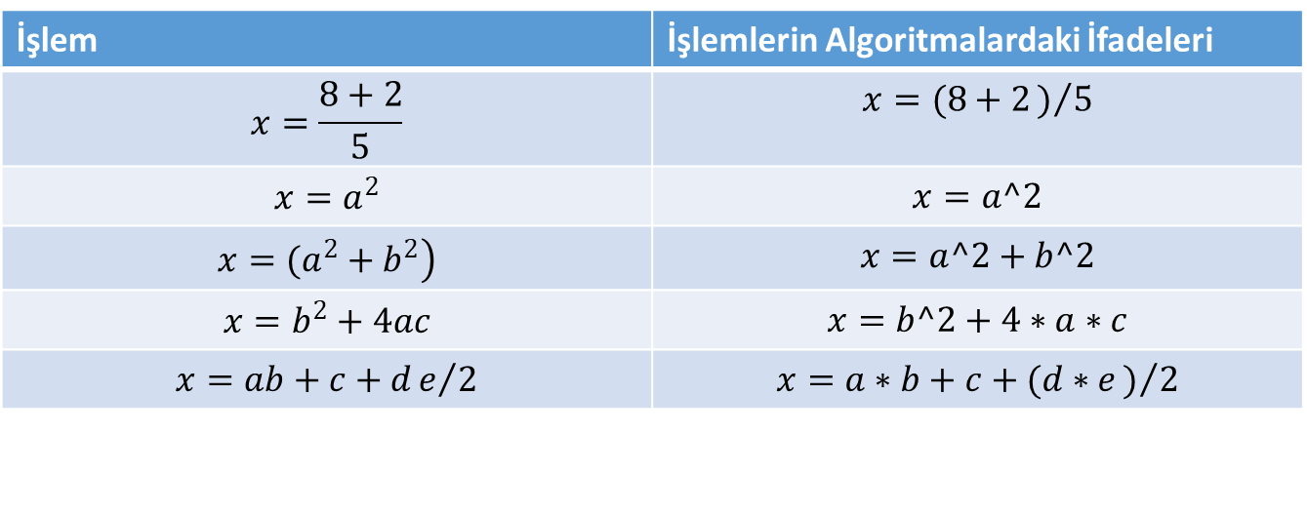
Matematiksel İşlemler
İşlem | İşlemlerin Algoritmalardaki İfadeleri
$$x=\frac{8+2}{5}$$ | $$x=(8+2)/5$$
$$x=a^{2}$$ | $$x=a^2$$
$$\left.x=(a^{2}+b^{2}\right)$$ | $$x=a^2+b^2$$
$$x=b^{2}+4ac$$ | $$x=b^2+4∗a∗c$$
$$x=ab+c+de/2$$ | $$x=a∗b+c+(d∗e)/2$$

Slide 5
Matematiksel İşlemler
Aşağıdaki Matematiksel ifadelerin Algoritmalardaki karşılılarını yazınız.
İşlem | İşlemlerin Algoritmalardaki İfadeleri
$$x=\frac{\sqrt{a^{2}+b^{2}}}{2a}$$
$$x=\frac{−b±\sqrt{b^{2}−4ac}}{2a}$$
$$x=\sqrt{\frac{\sqrt{b^{2}−4ac}}{\sqrt{a^{2}+b^{2}}}}$$

Slide 6
Karşılaştırma Operatörleri
Operatör | Anlamı
= | Eşitlik
< | Küçük
> | Büyük
<= | Küçük Eşit
>= | Büyük Eşit
<> | Eşit Değil

Slide 7
Karşılaştırma Operatörleri
ÖRNEK:Öğrenicinin vize notunun %40 ve final notunun %60 alınarak hesaplanan ortalaması 50’den büyükse geçti, değilse kaldı yazan algoritmayı yazınız.
Başla
Sayı Oku, vize
Sayı Oku, final
Ortalama=vize*0,4+final*0,6
Eğer Ortalama>50 ise Yaz, ‘’ GEÇTİ ’’
Eğer Ortalama<50 ise Yaz, ‘’KALDI’’
Son

Slide 8
Mantıksal Operatörler
İşlem | Açıklama
VE | Mantıksal ifadenin doğru olabilmesi için tüm şartların doğru olması gerekir
VEYA | Koşullardan birinin doğru olması yeterlidir
DEĞİL | Koşulların sağlanmaması

Slide 9
Mantıksal Operatörler
ÖRNEK:Öğrenicinin vize notunun %40 ve final notunun %60 alınarak hesaplanan ortalaması 50’den büyükse geçti, değilse kaldı yazan algoritmayı yazınız. Ayrıca öğrencinin geçmesi için final notunun 35’ten büyük olması istenmektedir

Slide 10
Mantıksal Operatörler
Başla
Sayı Oku, vize
Sayı Oku, final
Ortalama=vize*0,4+final*0,6
Eğer Ortalama>50 ve final>35 ise Yaz, ‘’ GEÇTİ ’’
Eğer Ortalama<50 veya final<35 ise Yaz, ‘’KALDI’’
Son

Slide 11
ÖRNEKLER
Karenin kenar uzunluğu kullanıcıdan alınarak, alanını ve çevresini hesaplayan algoritmayı yazınız.
1 ile kullanıcının girdiği bir sayı aralığındaki sayıların toplayan algoritmayı yazınız.
Girilen sayının tek mi çift mi olduğunu yazan algoritmayı yazınız

Slide 12
KAYNAKLAR
Dr. Fahri VATANSEVER, Algoritma Geliştirme ve Programlamaya Giriş, Seçkin Yayıncılık
Erhan ARI, Algoritma ve C# Programlama,Seçkin Yayıncılık

